Slide 1
隐患排查手册
博富特咨询
全面
专业
实用

Slide 2
关于博富特
博富特培训已拥有专业且强大的培训师团队-旗下培训师都拥有丰富的国际大公司生产一线及管理岗位工作经验，接受过系统的培训师培训、训练及能力评估，能够开发并讲授从高层管理到基层安全技术、技能培训等一系列课程。
我们致力于为客户提供高品质且实用性强的培训服务，为企业提供有效且针对性强的定制性培训服务，满足不同行业、不同人群的培训需求。
博富特认为：一个好的培训课程起始于一个好的设计,课程设计注重培训目的、培训对象、逻辑关系、各章节具体产出和培训方法应用等关键问题。

Slide 3
目的
提高全体员工对设备隐患的辨别能力。
及时发现设备故障的前期征兆。
将设备故障消除在萌芽状态。
1

Slide 4
术语
设备定义：用于生产的机器、工艺设备、管道、管道组成件、电器、仪器仪表、机修设备、起重运输设备、工业建筑物和构筑物等。
隐患定义：指不符合安全生产法律、法规、标准、规程和安全生产管理制度的规定，或者因其它因素在生产经营活动中存在可能导致事故发生或导致事故后果扩大的危险状态、人的不安全行为和管理缺陷。
2

Slide 5
后果等级
事故的影响 | 后果C-1：较小的 | 后果C-2：一般的 | 后果C-3：较大的 | 后果C-4：严重的
人员安全与健康的影响 | 没有人员伤害和健康影响 | 限工（因伤影响正常工作）、1人轻伤（因伤请假） | 1人重伤或2人以上轻伤 | 2人以上重伤或不可恢复的健康影响；
环境影响 | 环保设施或系统短时间停运或功能受限，系统内有少量排放，8小时内可以消除 | 环保设施或系统短时间停运或功能受限，系统内有少量排放，24小时内可以消除 | 环保设施或系统短时间停运或功能受限，对外排放指标日均值未超标 | 对外排放指标日均值超标排放或因为环保设备缺陷被迫停产
财产或生产停工的损失 | 单台设备没有严重损坏，不影响装置运行，或直接经济损失不超过1千元 | 单台设备大修，对生产装置带来短时间的影响但未造成机组被迫停运；或直接经济损失3万以下（含3万） | 设备损坏，单台机组被迫停运小于24小时；或直接经济损失10万以下（含10万） | 设备损坏，单台机组被迫停运超过24小时，或直接经济损失超过10万元
2

Slide 6
事件频次
典型描述 | 释义 | 近似对应定量频次（每年）
F-1 基本不可能 | 类似的事件还没有在工业界中发生并且发生的可能性极小 | <10⁻⁴
F-2 不太可能的 | 在同行业内的某些地方曾经发生的类似事件 | 10⁻³至10⁻⁴
F-3 可能的 | 同行业类似装置的使用寿命(25年)中发生过 | 10⁻²至10⁻³
F-4 很可能 | 在本集团、公司内部装置的使用寿命中发生过 | >=10⁻¹
2

Slide 7
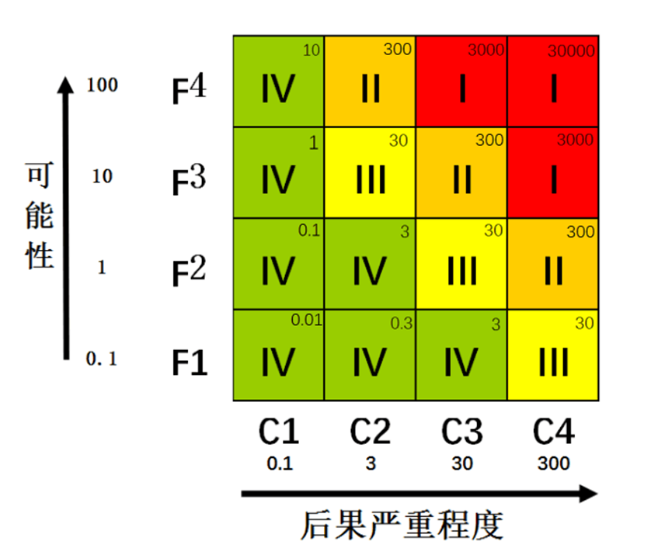
风险矩阵
2

Slide 8
职责
员工的职责
全体员工作为属地的责任人有义务，更有责任地去发现和识别隐患、处理隐患、上报隐患，让设备的故障消失在萌芽状态。
3

Slide 9
管理要求
安全注意事项 （检查前穿戴好劳护用品）
隐患排查的方法（看、听、摸、闻、测）
隐患排查的工具（测温枪等）
4

Slide 10
目 录
一、动设备
二、特种设备
三、管道设施
四、仪表设备
五、电气设施
六、安全设施
七、静设备
八、跑冒滴漏

Slide 11
一、动设备

Slide 12
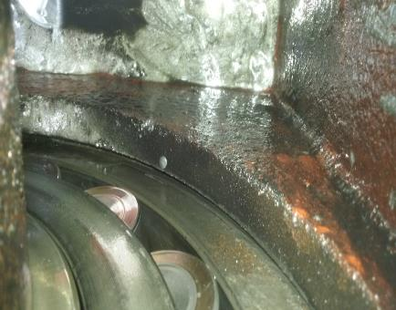
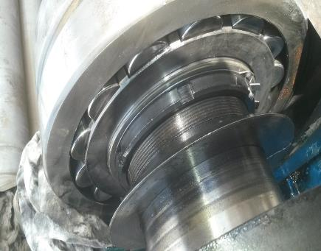
一、动设备
隐患排查与标准对照
隐患：转动设备轴承处漏油。
危害：污染设备、损坏设备。
标准：转动设备无漏油等现象。
轴承处漏油
无漏油
1

Slide 13
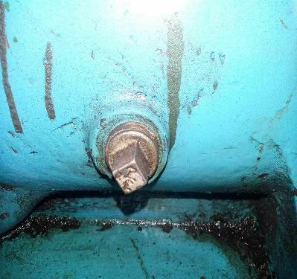
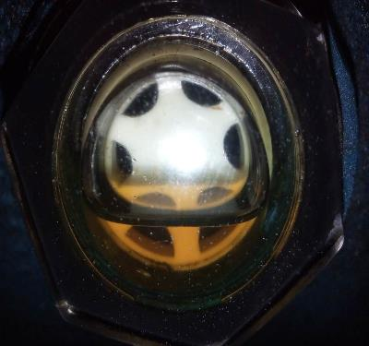
一、动设备
一、动设备-
隐患：油窗缺失。
危害：无法判断油位，如缺油造成设备损坏。
标准：油窗干净，油位清晰。
油窗清晰
油窗缺失

Slide 14
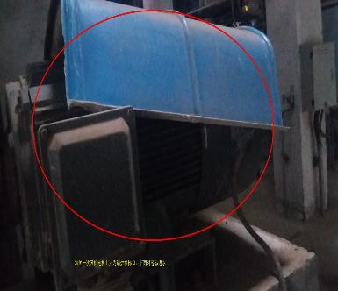
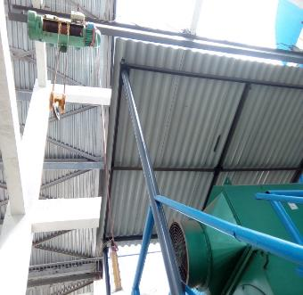
一、动设备
隐患：一次风机电机暴露在楼梯口下方，雨天可能进水。
危害：易造成设备腐蚀、损坏。
标准：设类似遮雨装置。
设遮雨装置
电机暴露

Slide 15
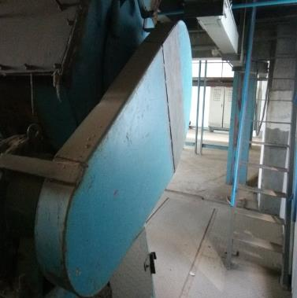
一、动设备
隐患：东侧地下料坑拨料器护罩部分脱落。
危害：可能造成人员伤害隐患。
标准：完善全面的护罩。
防护罩脱落
防护罩完好

Slide 16
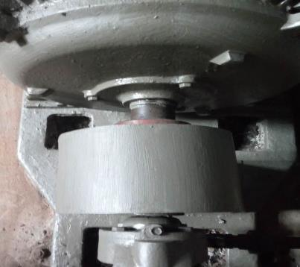
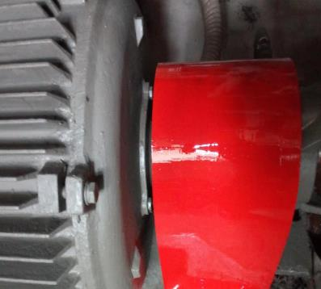
一、动设备
隐患：转动设备护罩不符合标准。
危害：可能造成人员伤害隐患。
标准：转动设备设置护罩。
防护罩不合标准
合标准防护罩

Slide 17
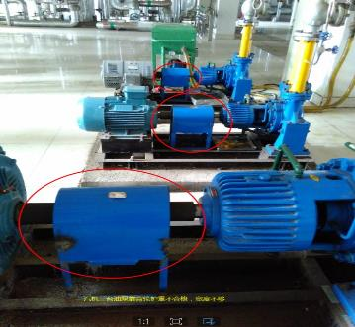
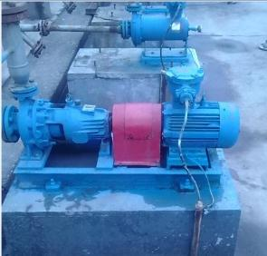
一、动设备
隐患：汽机三台油泵靠背轮护罩宽度不合格。
危害：可能造成人员伤害。
标准：有效防止从各个方向接触转动部件，以不超过1cm为标准。
合标准防护罩
防护罩不合标准

Slide 18
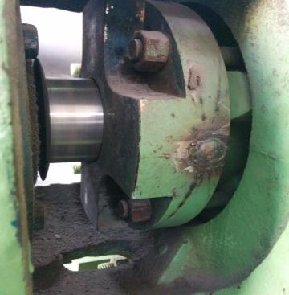
一、动设备
隐患：凝结水泵机械密封漏水。
危害：易造成浪费或设备腐蚀、损坏。
标准：机封及静环压盖完好，无腐蚀，单端面机封泄漏量符合标准。
机械密封漏水
泄漏量合标准

Slide 19
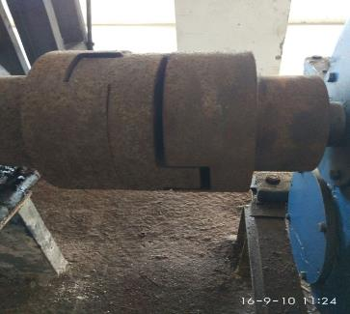
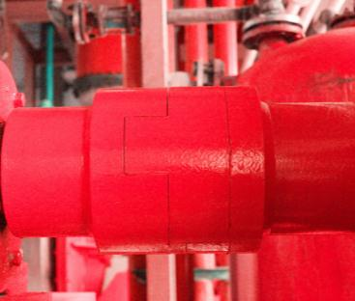
一、动设备
隐患：联轴器间隙过大。
危害：引起设备磨损、噪音、轴偏心、咬合时碰撞，设备使用寿命下降。
标准：安装时按照国家要求，间隙小于2mm 。
联轴器间隙过大
联轴器间隙规范

Slide 20
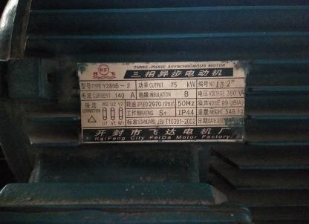
一、动设备
标准：电机外壳应清理干净，铭牌完整清晰。
隐患：室外电机外壳结垢，出厂铭牌无法辨识。
危害：结垢影响散热，损伤设备。铭牌缺失造成运行、检修、管理问题。
铭牌完整清晰
无出厂铭牌

Slide 21
一、动设备
隐患：循环水泵设备编号缺失。
危害：易误操作，开关错设备。
标准：刷好底漆重新喷涂设备编号。
设备编号缺失
设备编号完整

Slide 22
二、特种设备

Slide 23
二、特种设备
隐患：正压喷火。
危害：造成人员烫伤，极易发生火灾。
标准：人孔关闭并锁死。
看火孔未关闭
看火孔关闭

Slide 24
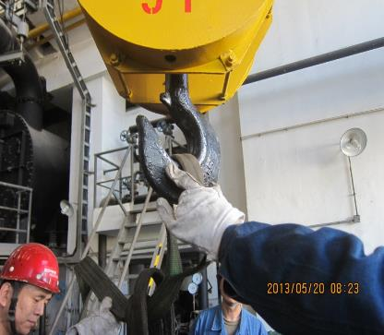
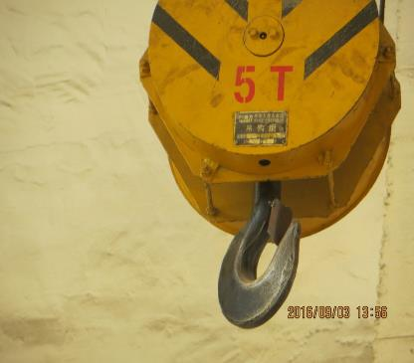
二、特种设备
标准：规范安装吊钩锁闭装置。
隐患：吊钩无锁闭扣。
危害：吊装过程中易脱落造成伤物伤人事故。
吊钩锁闭
吊钩无锁闭

Slide 25
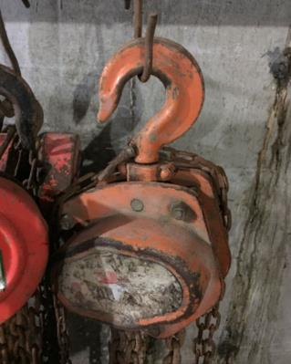
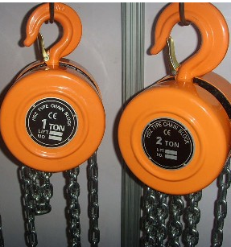
二、特种设备
隐患：手动葫芦附件损坏，标识不清。
危害：起重操作容易造成人员伤害或设备损坏。
标准：附件完好、标示清楚，定期定人检验。
附件完好，标示清楚
防脱钩弹簧挡板损坏、标示不清
附件完好，标示清楚
Notes:
2016.12.08新增秦皇岛公司图片

Slide 26
三、管道设备

Slide 27
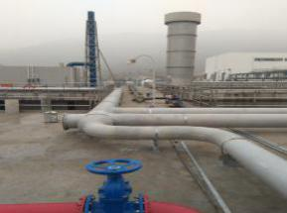
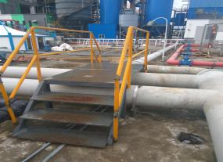
三、管道设施
隐患：设备管道堵住行走通道。
危害：发生事故无法及时逃生。
标准：架设行走平台。
无行走平台
架设行走平台

Slide 28
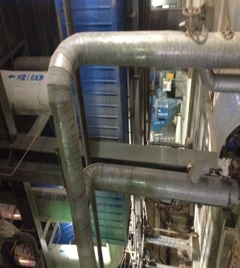
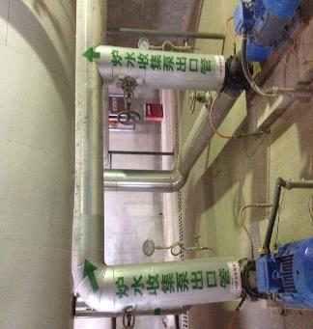
三、管道设施
隐患：管道标识不明晰。
危害：无法辨别管路内物料情况及流向。
标准：能清楚的标识管路内物料情况。
管道无物料标识及走向
标识清楚，有物料走向

Slide 29
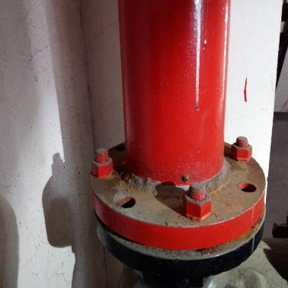
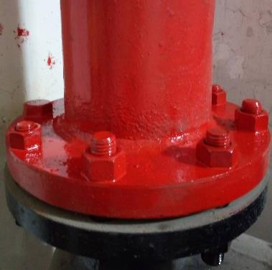
三、管道设施
隐患:管道法兰缺少螺丝。
危害：容易导致螺丝松动，法兰密封不严。导致人员设备伤害。
标准：管道法兰螺丝完好。
螺丝完好
缺少螺丝

Slide 30
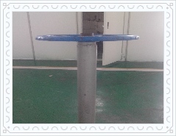
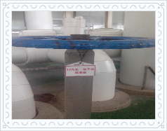
三、管道设施
隐患：无设备标牌。
危害：容易发生误操作，造成事故 。
标准：设备标牌悬挂到位。
开封公司2016年
悬挂标牌
无设备标牌

Slide 31
三、管道设施
隐患：盖板未固定且管道外保温损伤。 危害：可能造成人员伤害。
标准：土建预留孔洞合适，安
装后无形成孔洞。
规范标准
盖板未固定

Slide 32
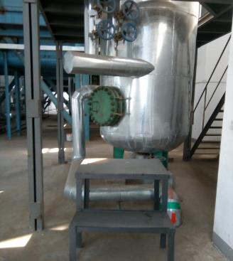
隐患：连排扩容器进汽阀门太高， 不便操作。 危害：不易操作，诱发事故。
三、管道设施
标准：设置操作平台便于操作。
阀门太高，无操作平台
设置操作平台

Slide 33
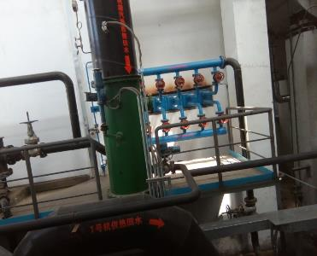
三、管道设施
隐患：锅炉疏水母管一二次门操作
不便。
危害：不易操作，诱发事故。
标准：设置类似平台便于操作。
操作不便
设置操作平台

Slide 34
四、仪器仪表

Slide 35
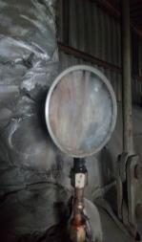
四、仪表设备
隐患：压力表不规范使用。
危害：无法指示实际状态。
标准：压力表表面、使用区间清晰；不过期使用，无进水、损坏等现象。
显示不清楚
压力表合格
压力表无检测标签

Slide 36
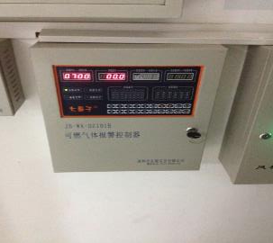
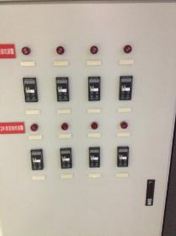
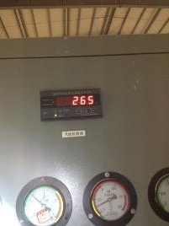
四、仪表设备
隐患：现场检测仪未投用或未正确显示。
危害：探头或控制器有故障无法及时有效的对现场检测报警，造成安全隐患。
标准：可燃气体报警控制器显示正常
、无故障报警。
显示不正常
不显示
显示正常
21

Slide 37
四、仪表设备
标准：供热管道室外电动阀运行指 示窗口质量完好，能有效保护设备。表面清晰，便于观察运行情况。
隐患：供热管道室外电动阀运行指示窗口结垢、老化、锈蚀。
危害：无法判断设备运行情况，设备损坏。
结垢、老化、锈蚀
窗口完好

Slide 38
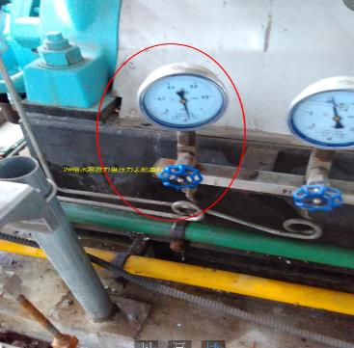
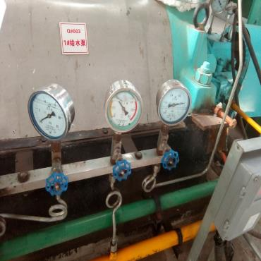
四、仪表设备
隐患：给水泵推力盘压力表超量程。
危害：指示不准确，诱发事故。
标准：更换量程符合使用工况的压力表。
压力表超量程
合量程压力表

Slide 39
五、电气设施

Slide 40
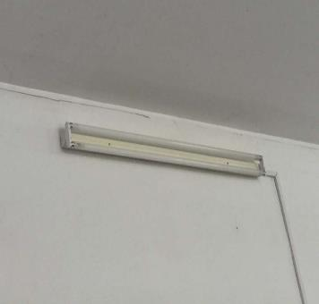
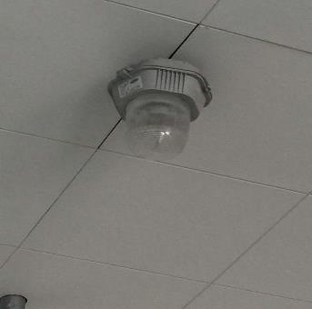
五、电气设施
隐患：易燃易爆场所使用非防爆照明。
危害：照明故障时可能引发火灾爆炸事故。
标准：易燃易爆场所必须设置相应防爆等级的照明设施。
非防爆照明
相应等级的防爆照明
Notes:
2016.12.08新增合肥公司图片

Slide 41
五、电气设施
隐患：10KV高压配电室缺少绝缘垫。
危害： 无法防范触电风险。
标准：绝缘垫合格、整齐、无缺失。
更换全新合格绝缘垫
无绝缘垫

Slide 42
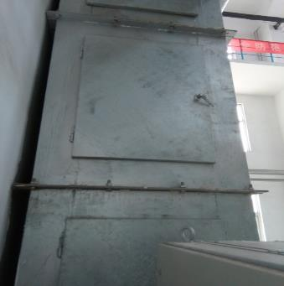
五、电气设施
隐患：电缆竖井门未关。
危害：易造成电缆损伤、触电事故。
标准：电缆竖井门关闭良好
竖井门未关
竖井门关闭良好

Slide 43
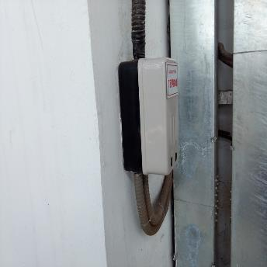
五、电气设施
隐患：路灯控制箱固定不牢。
危害：易造成线路受力、损坏、短 路等事故。
标准：控制箱固定牢靠，符合规范要求。
固定不牢
固定牢固

Slide 44
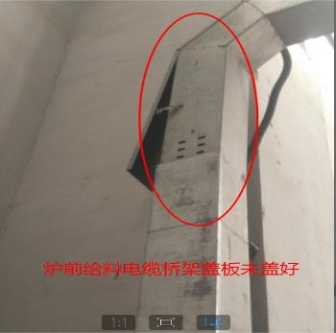
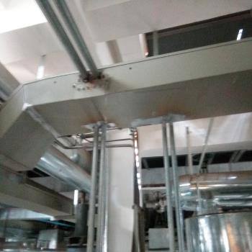
五、电气设施
隐患：给料电缆桥架盖板未盖好。
危害：易造成电缆损伤诱发触电事故。
标准：电缆桥架盖板封盖完好
盖板未盖好
盖板完整

Slide 45
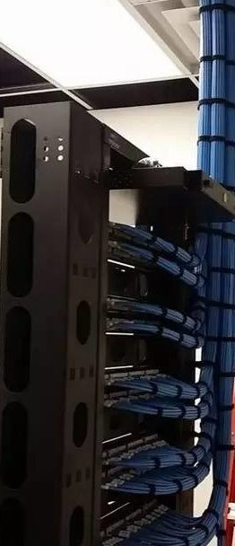
五、电气设施
隐患：炉前给料配电箱电缆用铁丝固定，不规范。
危害：易造成电缆损伤诱发触电事故。
标准：电缆按规定固定。
固定不规范
绑扎规范

Slide 46
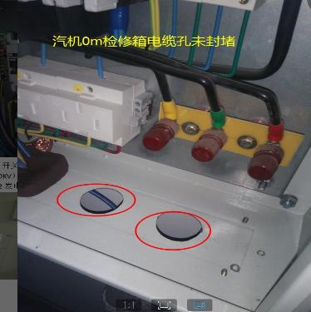
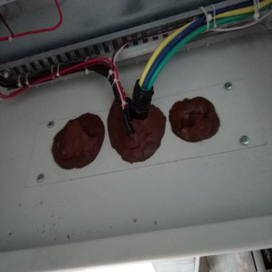
五、电气设施
隐患：检修箱电缆孔未封堵。
危害：易造成积灰，诱发短路事故。
标准：配电箱电缆孔按规范封堵。
按规范封堵
未封堵

Slide 47
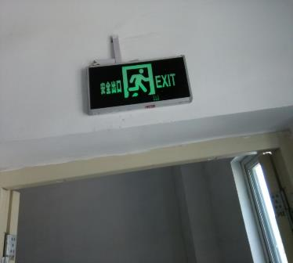
五、电气设施
隐患：35kv安全出口标志牌接线乱，金属软管不规范。
危害：易造成电缆损伤诱发触电事故。
标准：接线符合规范。
接线符合规范
安全出口标示牌不规范

Slide 48
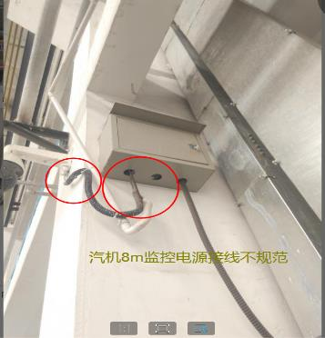
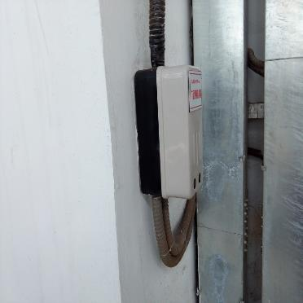
五、电气设施
隐患：监控电源接线不规范。
危害：易造成电缆损伤诱发触电事故。
标准：电源箱接线符合规范。
接线符合规范
接线不规范

Slide 49
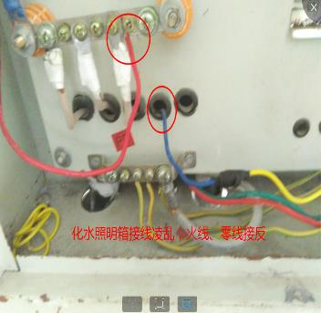
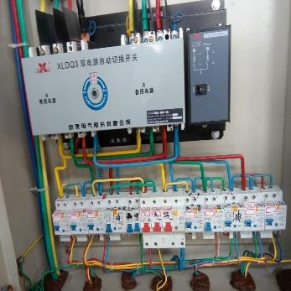
五、电气设施
隐患：化水照明箱接线凌乱，绝缘线 色接反。
危害：诱发触电事故。
标准：照明箱接线标准完好。
接线凌乱
接线标准完好

Slide 50
五、电气设施
隐患：急停按钮缺失防护罩和标牌。
危害：易造成人员误碰或误操作，引
起设备停运事故。
标准：急停按钮防护罩和标牌齐全，防护管理到位。
无防护罩和标牌
防护罩和标牌齐全

Slide 51
六、安全设备

Slide 52
六、安全设施
隐患：爬梯离小屋距离太近。
危害：易打滑，造成人员伤害。
标准：爬梯离墙面15cm以上。
距离太近
距离大于15cm

Slide 53
六、安全设施
隐患：消防设施摆放、连接不合规。
危害：火灾情况下不能正常使用，耽误救援。
标准：部件齐全、按规定摆设。
消防设施不合规
按规定摆设
消防设施不合规
按规定摆设

Slide 54
六、安全设施
隐患：消防设施存在缺失、损坏、压力不合格等情况。
危害：发生火情不能及时灭火。
标准：标识规范，定期定人检查，确保设施齐全、合格有效。
按规定摆设
消防设施不合规
Notes:
2016.12.08新增秦皇岛公司图片

Slide 55
六、安全设施
隐患：土建预留孔洞不合适，应进行封堵。
危害：易造成人员跌落、摔伤事故。
标准：土建预留孔洞合适，安装后无形成孔洞。
孔洞封堵
孔洞未封堵

Slide 56
六、安全设施
隐患：循环水池内缺少行走平台。
危害：不便于巡检和处理突发事件。
标准：增设类似工作平台便于巡检和处理突发事件。
缺少行走平台
增设类似工作平台

Slide 57
六、安全设施
隐患：地沟盖板丢失未及时恢复。
危害：人员掉落造成人员伤害。
标准：地面、平台在开孔之后要有暂时的防护措施。
无防护措施
盖板完整

Slide 58
六、安全设施
隐患：除静电装置未安装接地线。
危害：易造成人身伤害事故。
标准：按照规范安装。
接地
未接地

Slide 59
六、安全设施
隐患：灭火沙箱缺少消防铲、消防桶。
危害：遇到火情时，无法快速、大量掘取沙土灭火。
标准：灭火沙箱内沙土松软，至少配备两组消防铲、消防桶。
无消防铲
配备消防铲

Slide 60
七、静设备

Slide 61
七、静设备
隐患：凉水塔排污井缺少盖板。
危害：易造成人员跌落、摔伤事故。
标准：排污雨水井安装井盖，四周平齐完好。
安装井盖
缺少盖板

Slide 62
七、静设备
标准：管道外壳完好。
隐患：除渣机工艺水补水管道外壳腐蚀严重。
危害：易造成泄露及危害巡检人员。
管道腐蚀
外漆完好
10

Slide 63
七、静设备
隐患：地磅侧护栏脱焊。
危害：容易造成人员伤害。
标准：地磅侧护栏完好。
护栏脱焊
护栏完好

Slide 64
七、静设备
隐患：天花板破损缺失。
危害：高空落伍伤人、灰尘落下迷眼。
标准：天花板铺盖完整。
天花板缺失
天花板完好

Slide 65
七、静设备
隐患：厂房墙体防护膏破损脱落。
危害：掉落伤人。
标准：墙体完整、牢固。
墙体完整牢固
墙体防护膏脱损

Slide 66
八、跑冒滴漏

Slide 67
八、跑冒滴漏
标准：设备干净，无灰尘和油渍。
隐患：压缩机内部灰尘油迹过大。
危害：灰尘过大影响散热，影响设备正常使用且容易发生火灾。
Notes:
2016.12.08新增（秦皇岛公司）

Slide 68
八、跑冒滴漏
隐患：滴料、漏料。
危害：污染环境、危害工人健康、资源浪费。
标准：无泄漏。
滴料、漏油
无泄漏

Slide 69
八、跑冒滴漏
隐患：给水泵入口机械密封漏水。
危害：造成资源流失降低效率。
标准：标准机封及静环压盖完好，无腐蚀，单端面机封泄漏量符合标准。
机封漏水
符合标准

Slide 70
八、跑冒滴漏
隐患：法兰漏油。
危害：发生火险。
标准：无漏油
无漏油
法兰漏油

Slide 71
八、跑冒滴漏
隐患：漏水、漏料、渗油。
危害：污染环境、易燃物料泄漏易导致安全事故发生。
标准：管道焊口、法兰等连接件无泄漏。
机封冷却器法兰连接处
无漏料现象

Slide 72
感谢聆听
资源整合，产品服务
↓↓↓
公司官网 | http://www.bofety.com/
如需进一步沟通
↓↓↓
联系我们 | 15250014332 / 0512-68637852
扫码关注我们
获取第一手安全资讯
微信公众号
抖音

